Slide 1

OPUS
그룹웨어
인사 출결 시스템
강민주, 고영진, 김아라, 김지연, 김현호

Slide 2




OPUS
INDEX
01
02
03
04
프로젝트 개요
프로젝트
일정 및 개발환경
프로젝트 진행사항
향후 발전계획 및 소감
1.1
1.2
프로젝트 소개
선정배경
2.1
2.2
프로젝트 일정
3.1
3.2
3.3
3.4
화면설계
DB설계
백엔드
프론트엔드
4.1
4.2
향후 발전계획
소감
개발환경

Slide 3

CHAPTER 01
CHAPTER 02
CHAPTER 03
CHAPTER 04
CHAPTER 01
프로젝트 개요

Slide 4

CHAPTER 01
CHAPTER 02
CHAPTER 03
CHAPTER 04
프로젝트 소개
“
사용자와 관리자의 편리함을 잡아보자
”
근태관리시스템
근로 캘린더와 휴가신청의 기능을 하는 회사그룹웨어
사용자친화적 시스템
직원과 인사관리자 모두에게 정보 접근성∙편의성이 강화된 서비스
체계적인 DB설계를 위하여 사용자 모드를 관리자 모드보다 우선적으로 제작

Slide 5
CHAPTER 01
CHAPTER 02
CHAPTER 03
CHAPTER 04
선정배경
문제점
사용자가 결재 신청등의 인사 시스템을 이용할 때 복잡한 진행과정에 따른 불편함
결재 및 신청 등의 진행과정이 익숙해지는데 많은 시간이 소요되는 불편함
근태현황에 대한 실시간 공유가 어려움
근로 시스템에서 서비스하는 다이어리 기능은 사용이 직관적이지 못해 불편함
⭐ 사용자들이 자신의 근무일정을 직관적으로 확인하는 시스템을 만들고자 함.
기대효과
진행과정 페이지 간소화로 인해 편리함 up!
부서 동료들의 일정을 한눈에 확인할 수 있는 캘린더 시스템에 비공개 기능을 적용하여 사용자의 사생활
보호
다양한 근무제도에 따른 근태결산자동화, 다양한 유형의 휴가계산 등을 활용하여 사용자와 인사담당자에게
편리함을 제공

Slide 6
CHAPTER 01
CHAPTER 02
CHAPTER 03
CHAPTER 04
주요기능
근무
관리
본인, 그리고 본인이 포함된 부서직원들의 일정을 공유
∙휴가 유형별 신청
∙결재 완료 시 잔여 휴가 자동계산
휴가
요청
신청
∙휴가요청 내역 리스트
∙신청 취소 기능
관리
부가기능
로그인
공지
사항
마이
페이지

Slide 7
CHAPTER 01
CHAPTER 02
CHAPTER 03
CHAPTER 04
CHAPTER 02
프로젝트 일정 및 개발환경

Slide 8
CHAPTER 01
CHAPTER 02
CHAPTER 03
CHAPTER 04
프로젝트 일정
 |  | 사전기획 |  | Week1 |  | Week2 |  | Week3
 |  | 6/20(월) ~ 6/26(일) |  | 6/27(월) ~ 7/3(일) |  | 7/4(월) ~ 7/10(일) |  | 7/11(월) ~ 7/15(금)
프로젝트기획 |  | 주제선정
DB설계 |  |  |  | 프로토콜 정의 및 ERD
백엔드구현 |  |  |  |  |  | DTO, Repository
프론트엔드구현 |  |  |  |  |  |  |  | 웹사이트구현
총 개발기간 |  | 사전기획 1주 + back,front 개발3주 ( with 피드백)
Notes:
https://docs.google.com/spreadsheets/d/1OumATawM_esiQOMv9rz9zjuYY3OABY3PzXPs5d1YeUc/edit#gid=0

Slide 9













CHAPTER 01
CHAPTER 02
CHAPTER 03
CHAPTER 04
활용 장비 및 재료(개발환경)
언어 : 자바, SQL, JS, HTML
툴 : SQL developer, 이클립스, VSCode
부가 툴 : wix, draw.io, ovenapp, exerd, git, postman

Slide 10
CHAPTER 01
CHAPTER 02
CHAPTER 03
CHAPTER 04
CHAPTER 03
프로젝트 진행사항

Slide 11
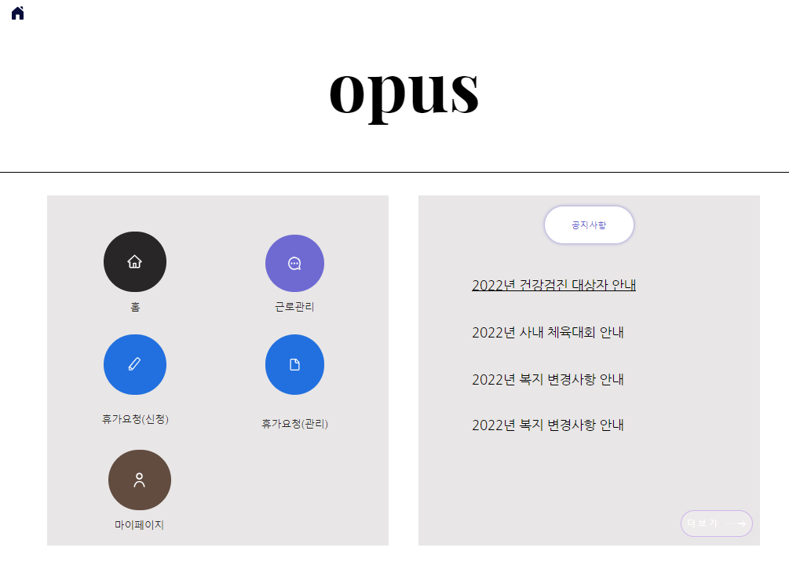
CHAPTER 01
CHAPTER 02
CHAPTER 03
CHAPTER 04
화면설계
Notes:
그림에 WIX링크

Slide 12
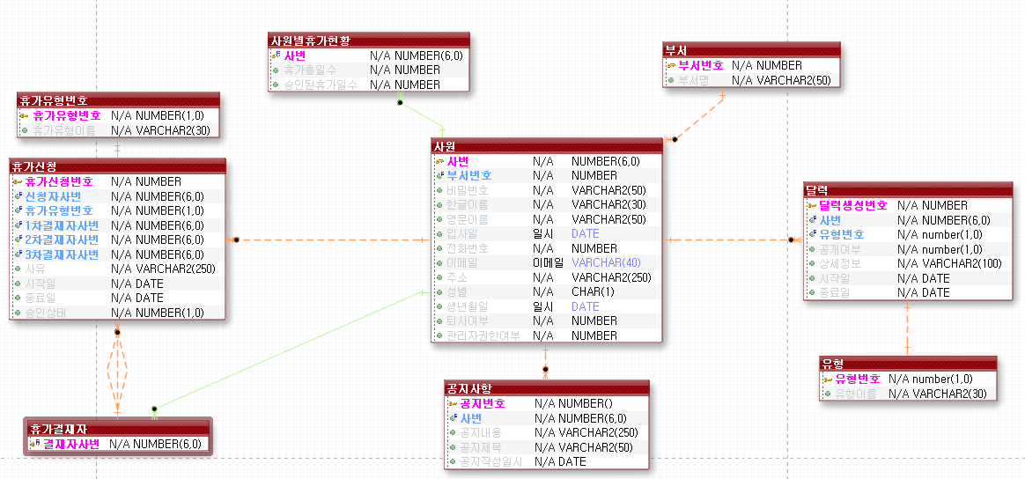
CHAPTER 01
CHAPTER 02
CHAPTER 03
CHAPTER 04
DB설계

Slide 13
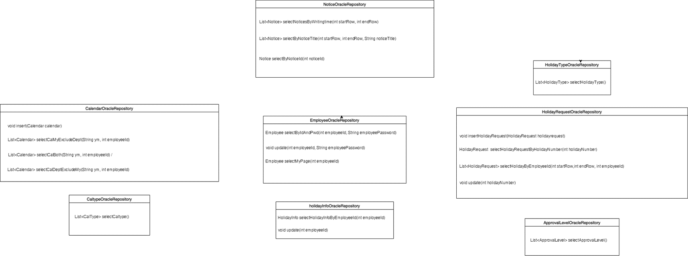
CHAPTER 01
CHAPTER 02
CHAPTER 03
CHAPTER 04
백엔드

Slide 14
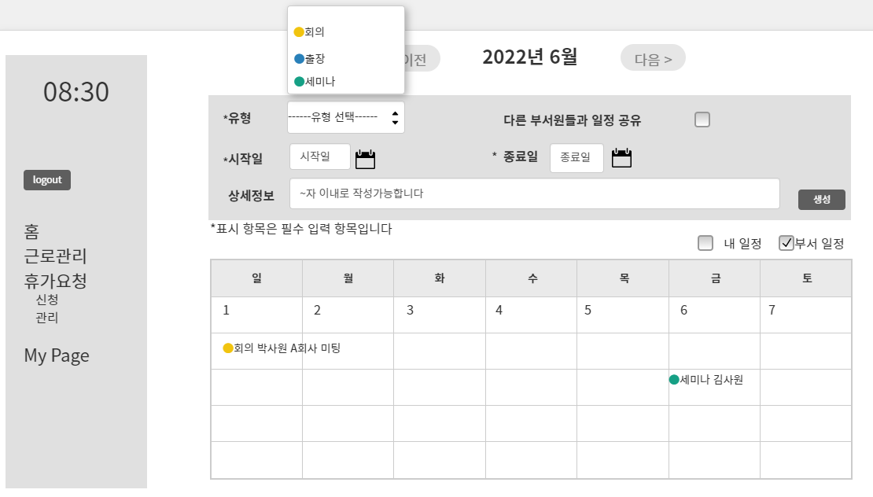
CHAPTER 01
CHAPTER 02
CHAPTER 03
CHAPTER 04
CalendarOracleRepository
내 일정 생성
void insert(Calendar calendar)
내 일정만 체크했을때 리턴
List<Calendar> selectCalMyExcludeDept(String ym, int employeeId)
내 일정과 부서일정 모두 리턴
List<Calendar> selectCalBoth(String ym, int employeeId)
부서일정만 체크했을때 리턴
List<Calendar> selectCalDeptExcludeMy(String ym, int employeeId)
CaltypeOracleRepository
일정 유형 리턴
List<CalType> selectCaltype()

Slide 15
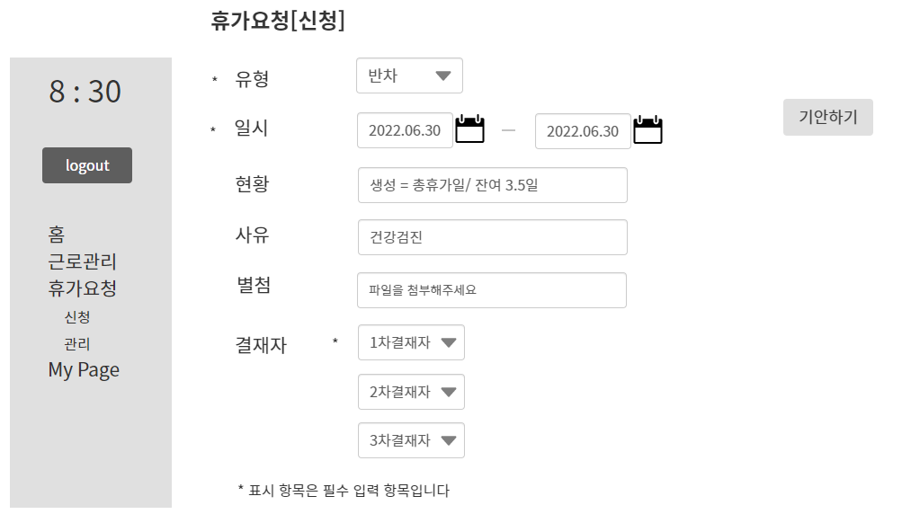
CHAPTER 01
CHAPTER 02
CHAPTER 03
CHAPTER 04
HolidayRequestOracleRepository
휴가요청정보 DB저장
void insertHolidayRequest(HolidayRequest holidayrequest)
HolidayTypeOracleRepository
휴가 유형 리턴
List<HolidayType> selectHolidayType()
HolidayInfoOracleRepository
휴가일수 리턴(사용자 참고용)
HolidayInfo selectHolidayInfoByEmployeeId(int employeeId)
승인된 휴가일수 반영
void update(int employeeId)
ApprovalLevelOracleRepository
결재자 목록 리턴
List<ApprovalLevel> selectApprovalLevel() //

Slide 16
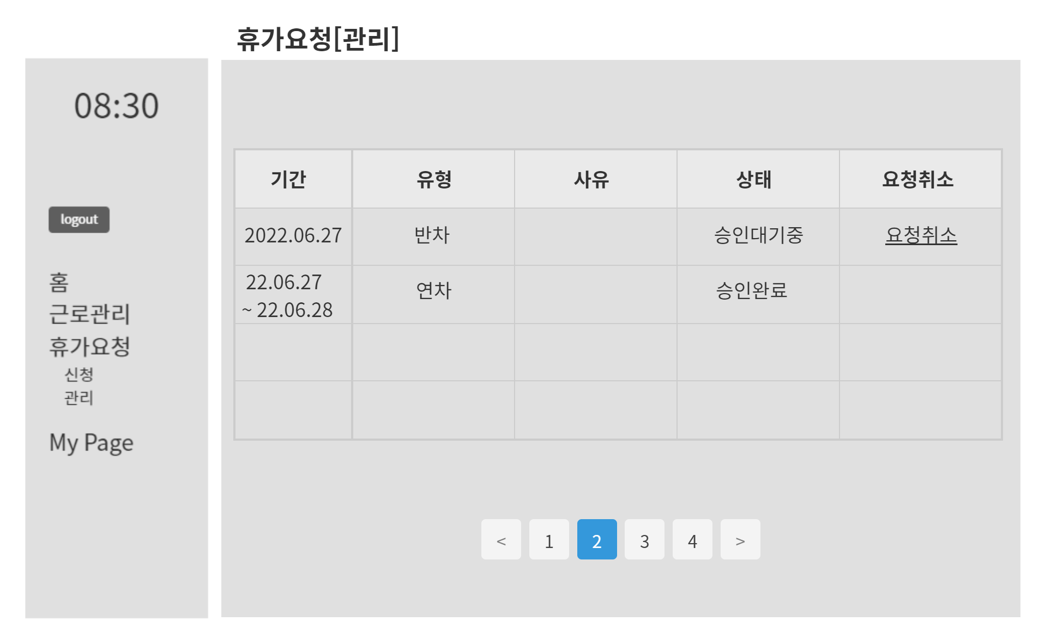
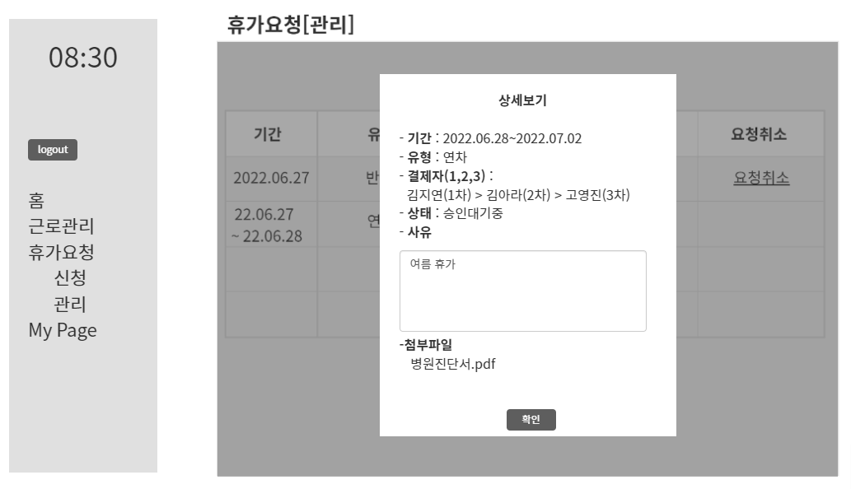
CHAPTER 01
CHAPTER 02
CHAPTER 03
CHAPTER 04
ApprovalLevelOracleRepository
결재자 목록 리턴
List<ApprovalLevel> selectApprovalLevel()
HolidayRequestOracleRepository
휴가요청정보 DB저장
void insertHolidayRequest(HolidayRequest holidayrequest)
요청한 휴가 정보 상세정보 리턴
HolidayRequest selectHolidayRequestByHolidayNumber(int holidayNumber)
휴가 요청 리스트 출력
List<HolidayRequest> selectHolidayByEmployeeId
(int startRow,int endRow, int employeeId)
등록된 휴가 요청취소시 반영
void update(int holidayNumber)
HolidayTypeOracleRepository
휴가 유형 리턴
List<HolidayType> selectHolidayType()

Slide 17
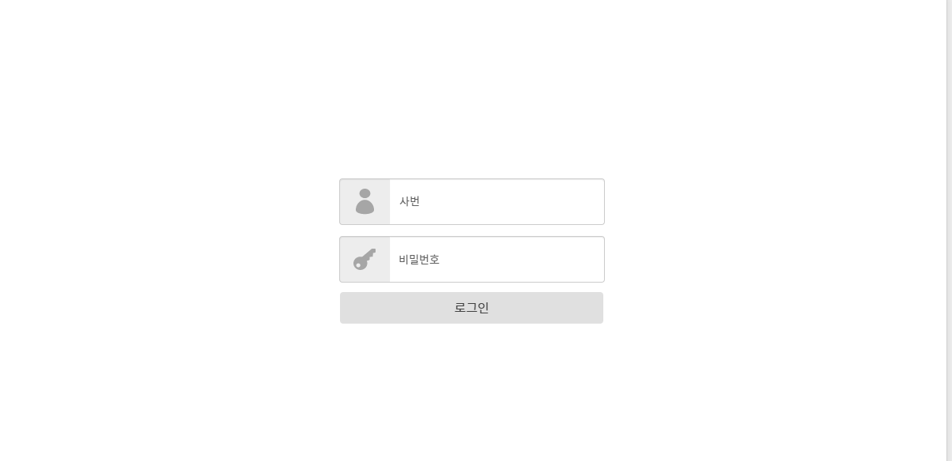
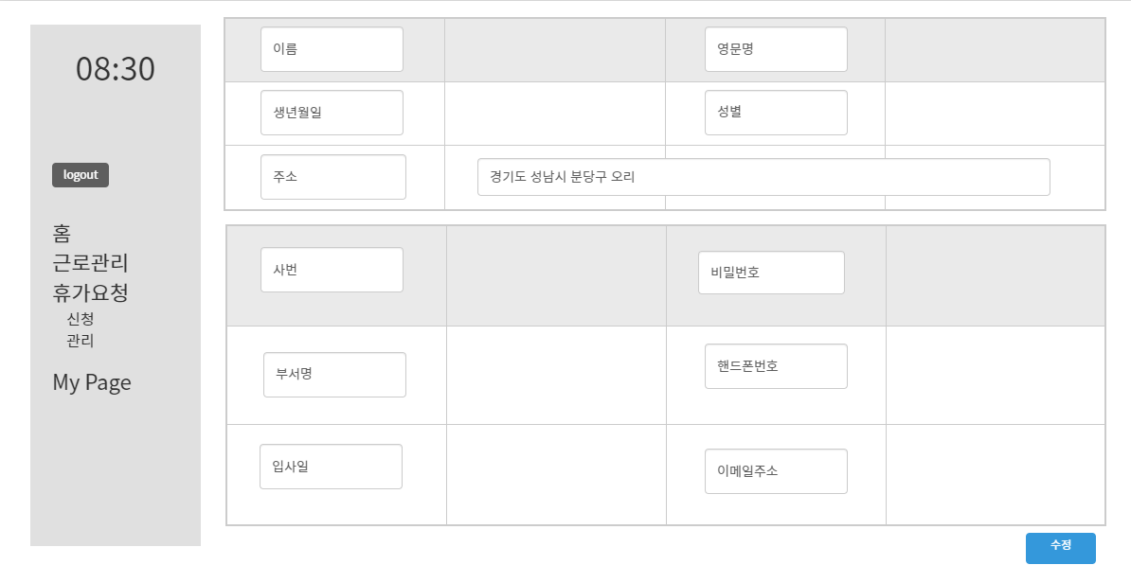
CHAPTER 01
CHAPTER 02
CHAPTER 03
CHAPTER 04
EmployeeOracleRepository
로그인 - 사번과 비밀번호로 사원 리턴
Employee selectByIdAndPwd(int employeeId, String employeePassword)
비밀번호 수정
void update(int employeeId, String employeePassword)
마이페이지 - 로그인한 사원의 정보 반영
Employee selectMyPage(int employeeId)
Notes:
Employee selectMyPage(int employeeId)
//마이페이지 - 로그인한 사원의 정보

Slide 18
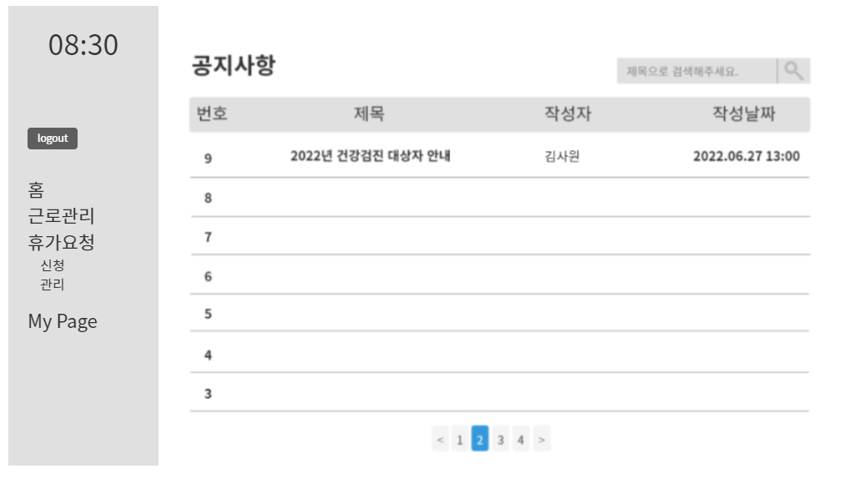
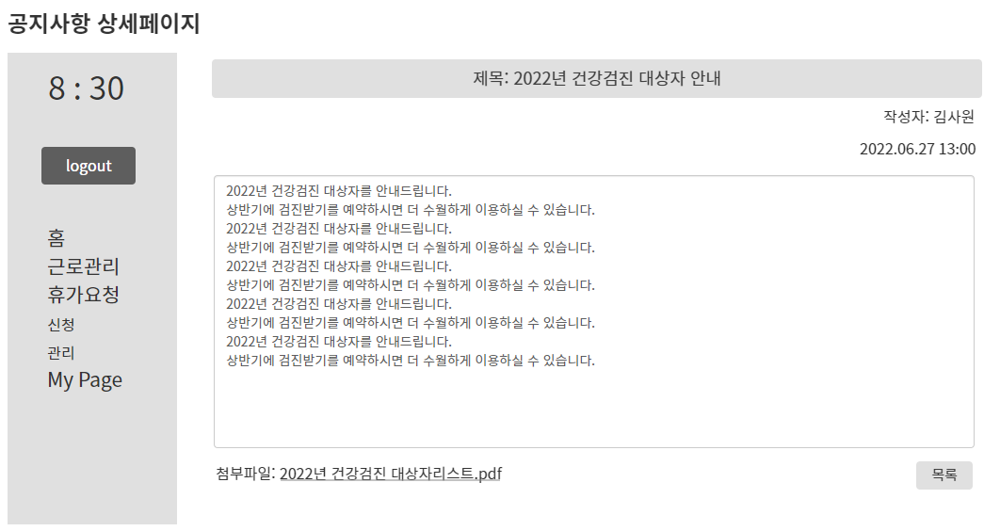
CHAPTER 01
CHAPTER 02
CHAPTER 03
CHAPTER 04
NoticeOracleRepository
공지사항 리스트 10개씩 보여주기
List<Notice> selectNoticesByWritingTime(int startRow, int endRow)
검색된 제목과 같은 공지사항 가져오기
List<Notice> selectByNoticeTitle(int startRow, int endRow, String noticeTitle)
상세페이지 불러오기
Notice selectByNoticeId(int noticeId)

Slide 19
CHAPTER 01
CHAPTER 02
CHAPTER 03
CHAPTER 04
CHAPTER 04
향후 발전계획 및 소감

Slide 20

CHAPTER 01
CHAPTER 02
CHAPTER 03
CHAPTER 04
향후 발전계획💡
결재유형 추가
휴가이외에도 다양한 결재를 간편하게 사용할 수 있는 기능
즐겨찾기 추가
사용자 본인이 필요로 하는 항목을 정해 빠르게 찾아 사용할 수 있는 기능
관리자모드 추가
다양한 근무제도를 각 직원 및 부서별로 간편하게 적용시키는 기능

Slide 21

CHAPTER 01
CHAPTER 02
CHAPTER 03
CHAPTER 04
프로젝트 소감
배운점과 아쉬움
수업에서 배운 내용을 응용하면서 배우는것이 많아 좋았고
앞으로는 복습을 철저히해서 수업을 모두 흡수해야겠다고 생각했습니다🐥
THANK YOU!

